Slide 1
V. SLOVENSKÝ ŠTÁT
V. SLOVENSKÉ NÁRODNÉ POVSTANIE

Slide 2

O čom bolo SNP
https://www.youtube.com/watch?v=d2viJJetKwY
Kinožurnál 34/1989 – Slovenské národné povstanie
https://www.youtube.com/watch?v=2TV8dnIkSos

Slide 3
Formovanie odboja
od vzniku Slovenského štátu existoval odpor k jeho režimu a k spojenectvu s Nemeckom
úteky slovenských vojakov v ZSSR (1. čs. armádny zbor pod vedením generála Ludvíka Svobodu)
emigranti: generál Viest vo Francúzsku – 1. čs. divízia, veliteľ slovenského letectva J. Ambruš – zapojenie čs. letcov do bojových operácií vo Francúzsku, v Anglicku

Slide 4
Formovanie odboja
1942 prvé ozbrojené partizánske skupiny na Slovensku
demokratický občiansky odboj – obnovenie ČSR, spolupráca s čs. exilovou vládou v Londýne
komunistický odboj – spočiatku sa neorientoval na obnovenie ČSR, vytvorenie „sovietskeho Slovenska“ – súčasť ZSSR

Slide 5
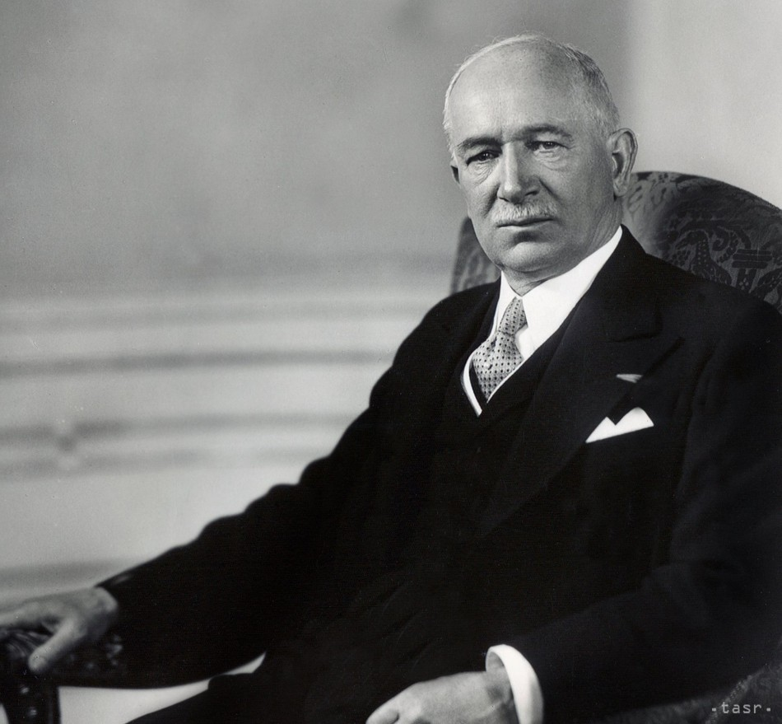
Formovanie odboja
1943 prezident E. Beneš, ako predstaviteľ československej vlády v zahraničí, podpísal spojeneckú zmluvu so ZSSR, komunisti sa začali orientovať na obnovenie ČSR (Zmluva o priateľstve, vzájomnej pomoci a povojnovej spolupráci medzi čs. exilovou vládou a ZSSR)

Slide 6
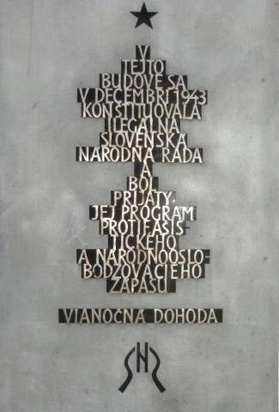
Plán SNP
december 1943 Vianočná dohoda:
- cieľ odboja = obnovenie ČSR
samobytnosť slovenského národa
rovnoprávne postavenie s českým národom
odstránenie antidemokratických zákonov a totalitných praktík v režime Slovenského štátu
zjednotenie odboja – vznik SNR
príprava ozbrojeného povstania
Pamätník s reliéfom a nápisom na vchode domu na Gajovej ulici 11 v Bratislave. Pamätník, ktorého autorom je Ján Kulich, odhalil v roku 1983 Gustáv Husák

Slide 7
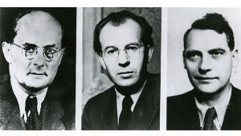
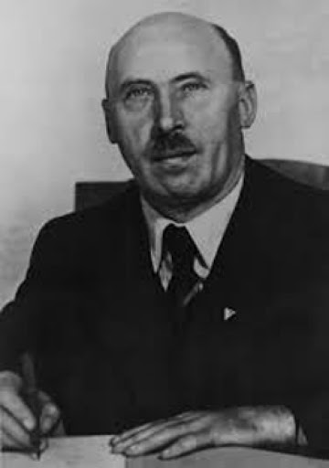
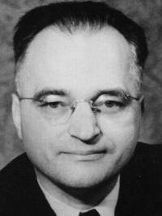
Plán SNP
SNR:
komunisti - Karol Šmidke, Gustáv Husák, Ladislav Novomeský
občiansky blok - Ján Ursíny, Jozef Lettrich, Matej Josko
neskôr doplnená o nových členov

Slide 8
Plán SNP
vymenovanie podplukovníka Jána Goliana za veliteľa vojenského odboja na Slovensku
jar 1944 vzniklo Vojenské ústredie, spolupráca so SNR
povstanie sa malo organizovať v nádväznosti na postup Červenej armády

Slide 9
Proti nemeckej okupácii so zbraňou v ruke
28.8.1944 partizáni spolu s vojakmi martinskej posádky zlikvidovali členov nemeckej misie vrátane niekoľkých civilistov
29.8.1944 slovenské územie začali obsadzovať nemecké vojenské a policajné jednotky

Slide 10
Proti nemeckej okupácii so zbraňou v ruke
29.8.1944 minister národnej obrany Ferdinand Čatloš predniesol v rozhlase prejav, v ktorom oznámil príchod nemeckých vojsk na Slovensko, žiadal, aby ľudia nekládli odpor a spolupracovali
Ján Golian dal povel posádkam klásť organizovaný odpor

Slide 11
Proti nemeckej okupácii so zbraňou v ruke
29.8.1944 začalo SNP
centrum: Banská Bystrica, sídlo SNR
SNR vyhlásila obnovenie ČSR a uznala prezidentskú funkciu E. Beneša v zahraničí

Slide 12
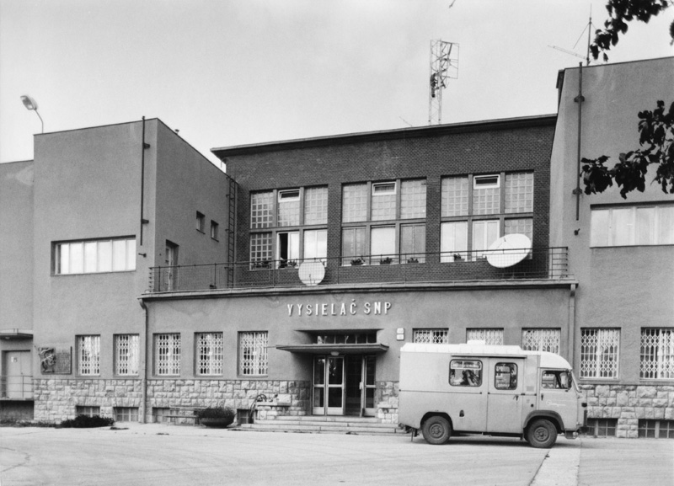
Proti nemeckej okupácii so zbraňou v ruke
30.8.1944 začal vysielať Slovenský slobodný vysielač v BB

Slide 13
Proti nemeckej okupácii so zbraňou v ruke
povstanie vypuklo skôr, ako sa plánovalo, nepripravené
Nemci odzbrojili východoslovenskú armádu
zmobilizovanie 1. čs. armády

Slide 14

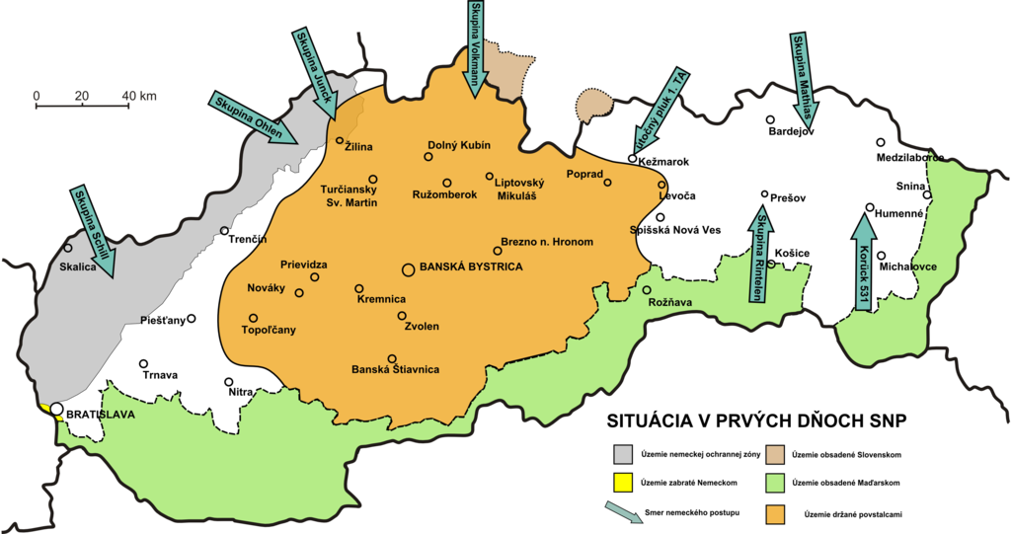

Slide 15
Proti nemeckej okupácii so zbraňou v ruke
8.9.1944 začala Karpatsko-duklianska operácia vojsk Červenej armády a 1. čs. armádneho zboru na oslobodenie územia Slovenska
presunuli sa na Slovensko aj 1. čs. stíhací pluk a 2. čs. paradesantná brigáda – podpora povstalcov
materiálna pomoc – americké lietadlá

Slide 16
Proti nemeckej okupácii so zbraňou v ruke
7.10.1944 prevzal velenie povstaleckej armády Rudolf Viest
povstalecké jednotky sa dostali do obkľúčenia nemeckej armády
27.10.1944 obsadili Nemci BB, SNP skončilo, pokračovalo sa v partizánskom spôsobe boja

Slide 17
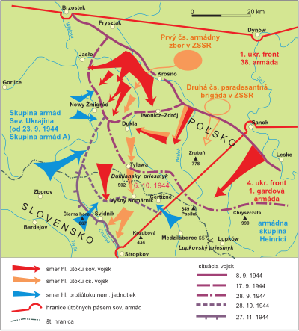

Slide 18
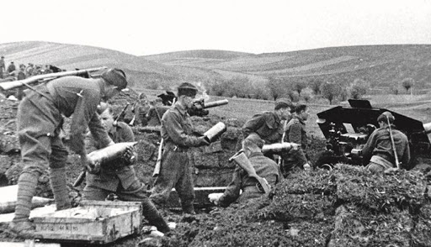
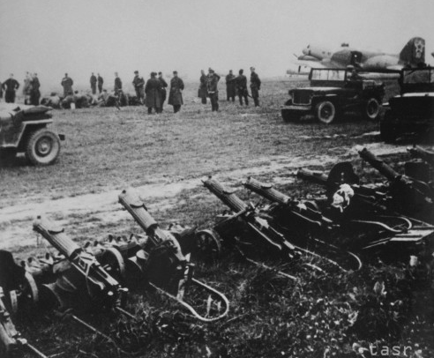
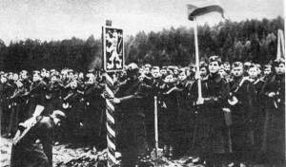
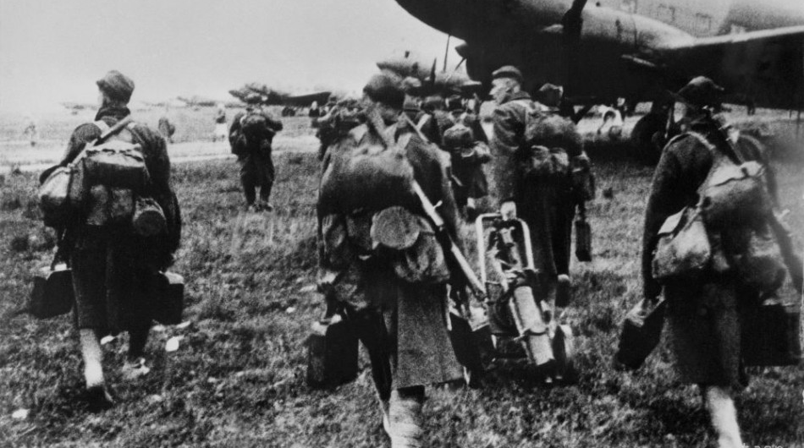

Slide 19
Proti nemeckej okupácii so zbraňou v ruke
obdobie teroru:
mnoho ľudí skončilo v koncentračných táboroch
niektoré dediny a osady (Kľak, Ostrý Grúň) boli za účasť na povstaní vypálené a obyvatelia povraždení

Slide 20
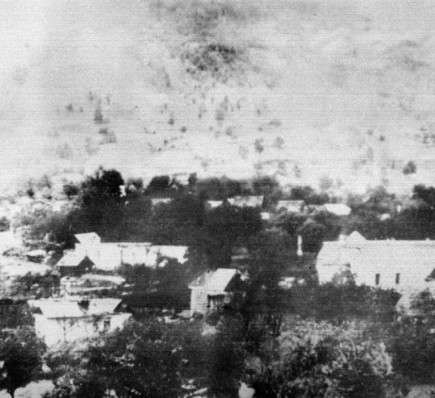
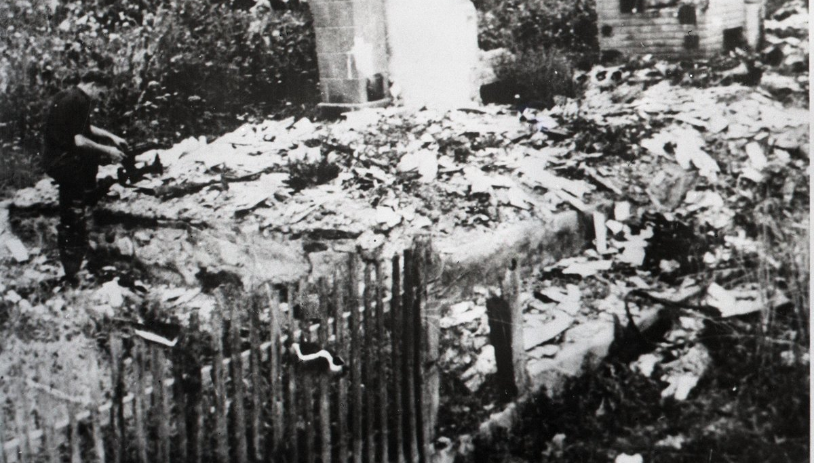
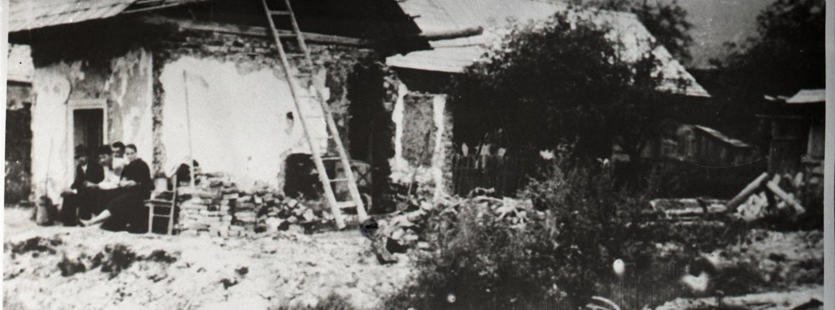

Slide 21
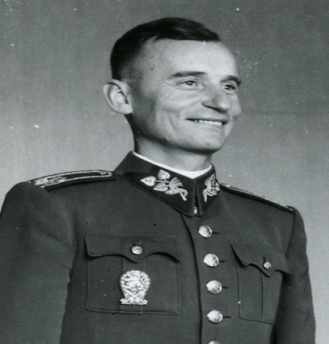
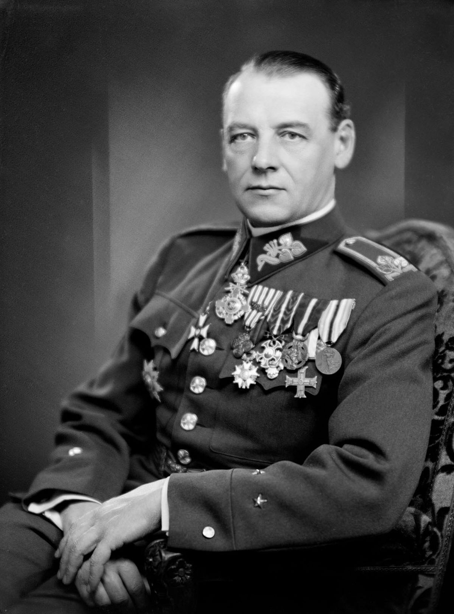
Osobnosti SNP
JÁN GOLIAN | RUDOLF VIEST
brigádny generál a veliteľ Vojenského ústredia padol do nemeckého zajatia zahynul v koncentračnom tábore | armádny generál, veliteľ 1. čs. armády na Slovensku padol do nemeckého zajatia zahynul v koncentračnom tábore

Slide 22
Význam SNP
politický
vojenský

Slide 23
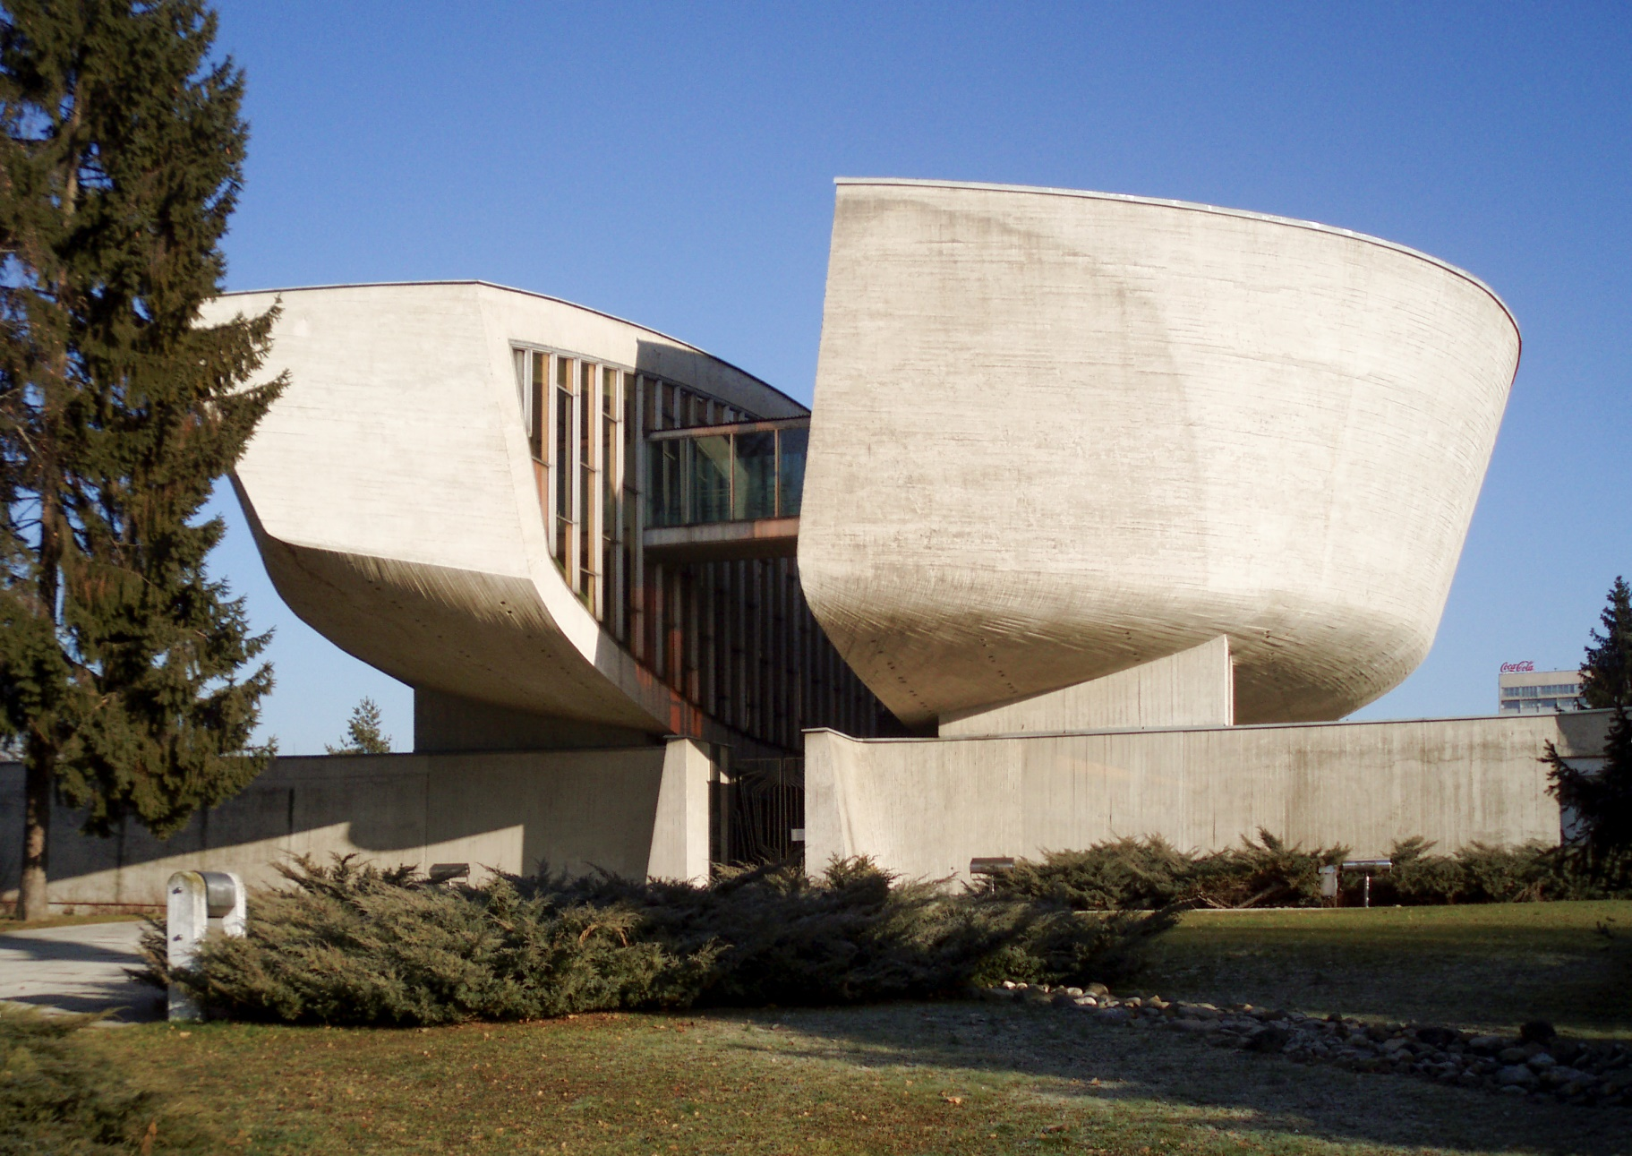
Múzeum SNP v Banskej Bystrici

Slide 24
Moje povstanie...
https://www.youtube.com/watch?v=MEH5xbYz8zc&list=PLyVNKqkkebeEp4bxZr_8Y2CN8Nluy-7So

